Slide 1
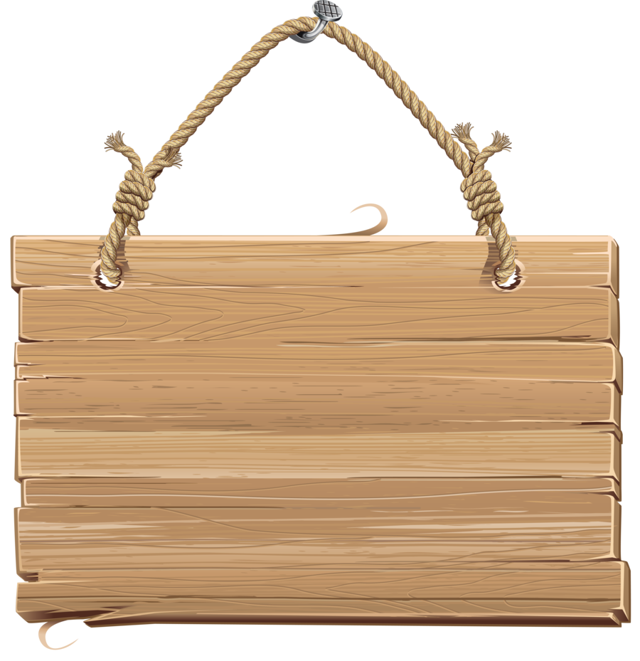
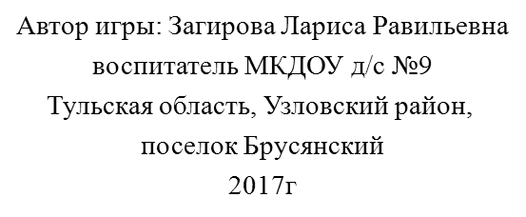
Правила
Интерактивная игра
«Волшебный цветок»

Slide 2
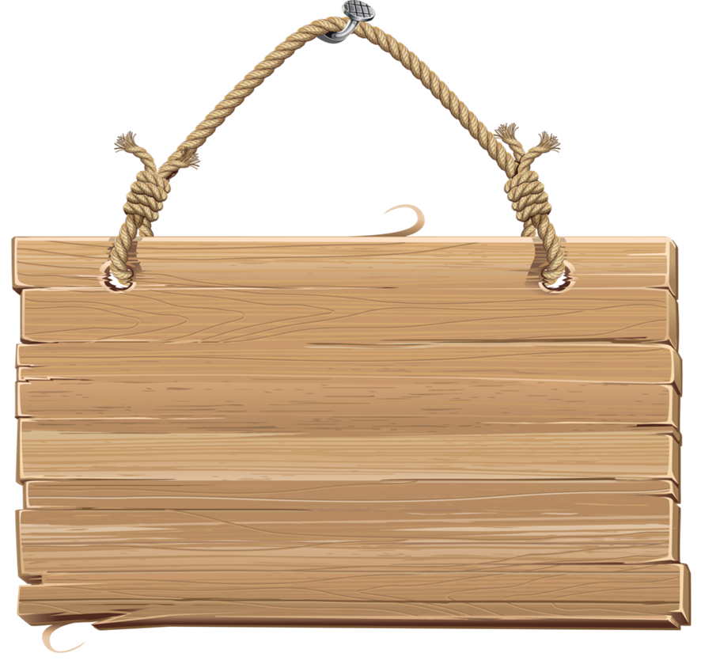
Интерактивная игра «Волшебный цветок»
Игра «Волшебный цветок» представляет собой игру в двух частях. Первая часть – «Собери цветок », вторая часть – «Посади бабочку на цветок». Данная игра предназначена для детей младшего дошкольного возраста.
Цель игры: Формирование умения группировать предметы по цвету
Задачи:
учить называть выбранный цвет;
развивать сенсорные способности детей, зрительное восприятие и внимание;
воспитывать бережное отношение к природе.
Правила игры
Первая часть: собрать цветок по цвету сердцевины. Вторая часть: посадить бабочку на цветок такого же цвета.

Slide 6
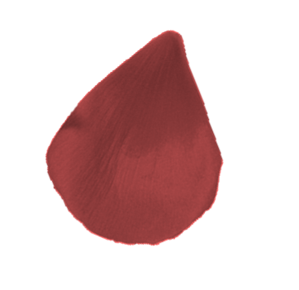
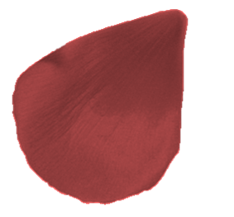

Slide 7
